Slide 1
DFD (Data Flow Diagrams)
диаграммы потоков данных - совокупность методов, правил и процедур, предназначенных для построения функциональной модели объекта какой-либо предметной области

Slide 2
Области применения диаграмм потоков данных:
- моделирование функциональных требований к проектируемой системе;
- моделирование существующего процесса движения информации;
- описание документооборота, обработки информации;
- дополнение к модели IDEF0 для более наглядного отображения текущих операций документооборота;
- проведение анализа и определения основных направлений реинжиниринга информационной системы.

Slide 3
Методика DFD удобна для описания не только бизнес-процессов (как дополнение к IDEF0), но и программных систем:
- DFD-диаграммы создавались как средство проектирования программных систем (в то время как IDEF0 - средство проектирования систем вообще), поэтому DFD имеют более богатый набор элементов, адекватно отражающих их специфику (например, хранилища данных являются прообразами файлов или баз данных);
- наличие мини-спецификаций DFD-процессов нижнего уровня позволяет преодолеть логическую незавершённость IDEF0 (моделирование обрывается на некотором достаточно низком уровне, когда дальнейшая детализация модели становится бессмысленной) и построить полную функциональную спецификацию разрабатываемой системы.

Slide 4
С помощью DFD-диаграмм требования к проектируемой информационной системе разбиваются на функциональные компоненты (процессы) и представляются в виде сети, связанной потоками данных.
Главная цель декомпозиции DFD-функций -продемонстрировать, как каждый процесс преобразует свои входные данные в выходные, а также выявить отношения между этими процессами.
На схемах бизнес-процесса отображаются:
- функции процесса;
- входящая и исходящая информация при описании документов;
- внешние бизнес-процессы, описанные на других диаграммах.

Slide 5
Для построения DFD можно использовать различные нотации:
нотация Гейна-Сарсона - предложенная авторами Крисом Гейном (Chris Gane) и Тришем Сарсоном (Trish Sarson).
нотация Йордана-Де Марко (Yourdon-DeMarco).
(обе нотации предложенные в 1979 году)

Slide 6
Обе методологии основаны на простой концепции нисходящего поэтапного разбиения функций системы на подфункции:
1) формирование контекстной диаграммы верхнего уровня,
идентифицирующей границы системы и определяющей интерфейсы между системой и окружением;
2) формирование списка внешних событий, на которые система должна реагировать (после интервьюирования эксперта предметной области), для каждого из которых строится пустой процесс (Bubble) в предположении, что его функция обеспечивает требуемую реакцию на это событие (в большинстве случаев включает генерацию выходных потоков и событий);
3) проведение детализации для каждого из пустых процессов.

Slide 7
Элементы диаграммы DFD:
Внешние сущности - внешние системы, из которых поступает или куда направляется информация в результате взаимодействия с моделируемой системой.
Иными словами, это источники и пункты доставки информации, которая приходит или уходит из системы. Такими сущностями могут быть внешние организации, лица, компьютерные или бизнес-системы. Эти сущности также имеют другие названия, например, «источники», «приемники» или «агенты», и, как правило, располагаются по краям схемы.
2.Процессы - любые процессы, которые ведут к изменению информации и созданию выходных данных. Например, выполнение подсчетов, сортировка данных согласно установленной логике или направление информационного потока в соответствии с бизнес-правилами. Для описания процессов используются краткие метки, например, «Отправка платежа».

Slide 8
3. Хранилища данных - файлы или репозитории, где хранится информация для последующего использования, например, базы данных или формы заявки на участие. Хранилища данных сопровождаются простыми метками, например, «Заказы».
4. Потоки данных - маршруты, по которым информация перемещается между внешними сущностями, процессами и хранилищами данных. Потоки данных иллюстрируют взаимодействие между другими компонентами и отображаются в виде стрелок, как правило, с краткими метками, например, «расчетная информация».

Slide 9
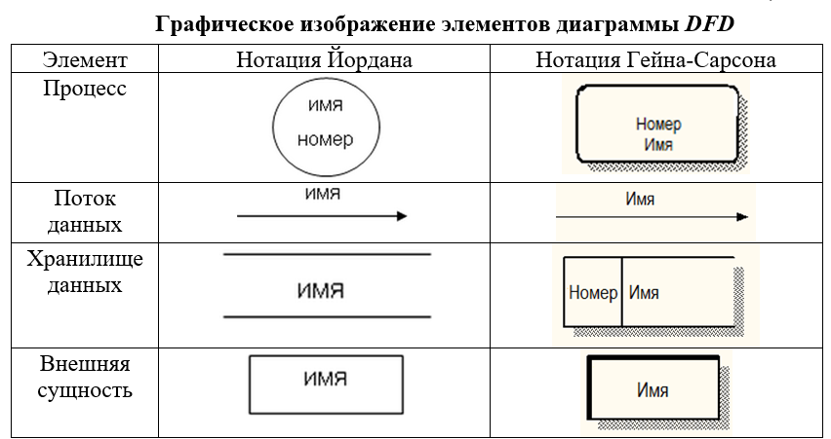

Slide 10
Правила и советы по построению диаграмм DFD
Каждый процесс должен сопровождаться как минимум одним входным и одним выходным потоком;
В каждое хранилище должен впадать как минимум один поток данных и как минимум один - вытекать;
Данные, хранимые в системе, должны проходить через процесс;
Каждый процесс диаграммы DFD должен вести либо к другому процессу, либо к хранилищу данных.

Slide 11
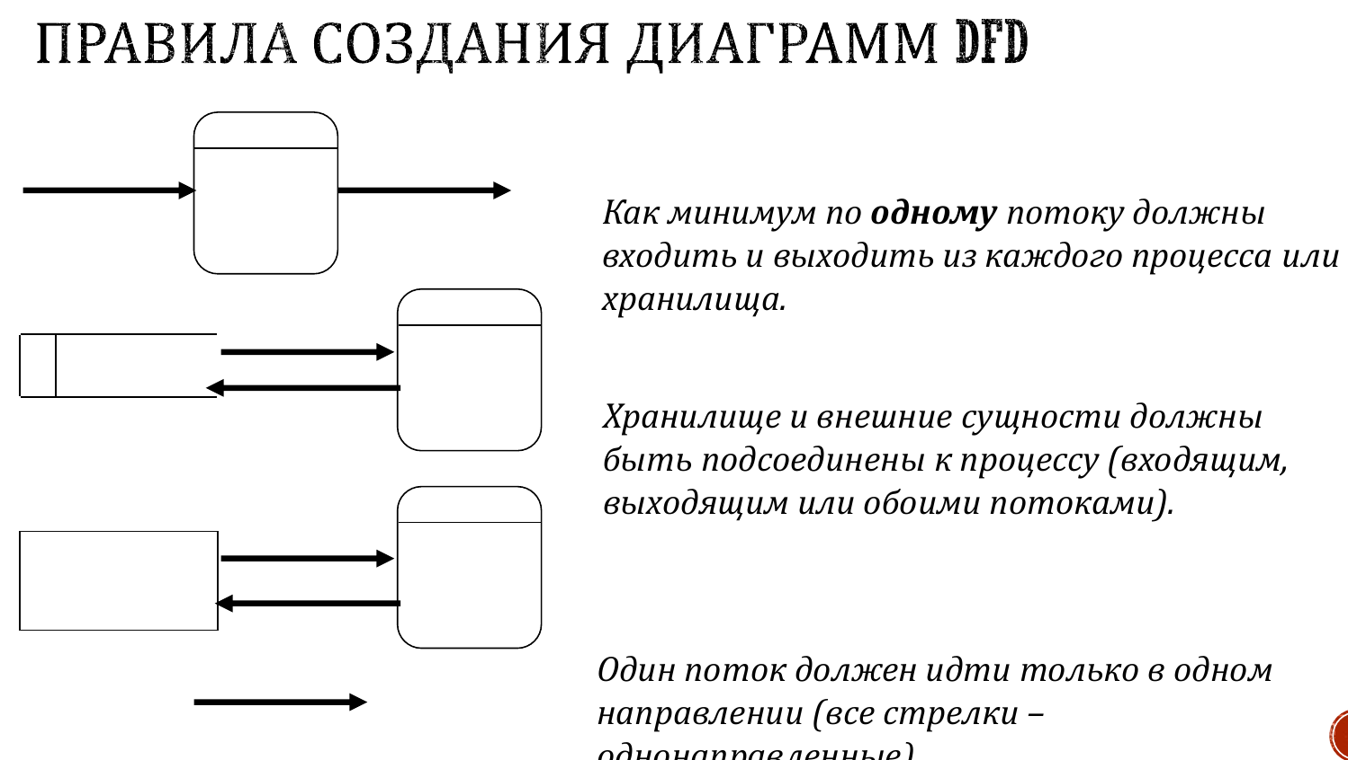

Slide 12
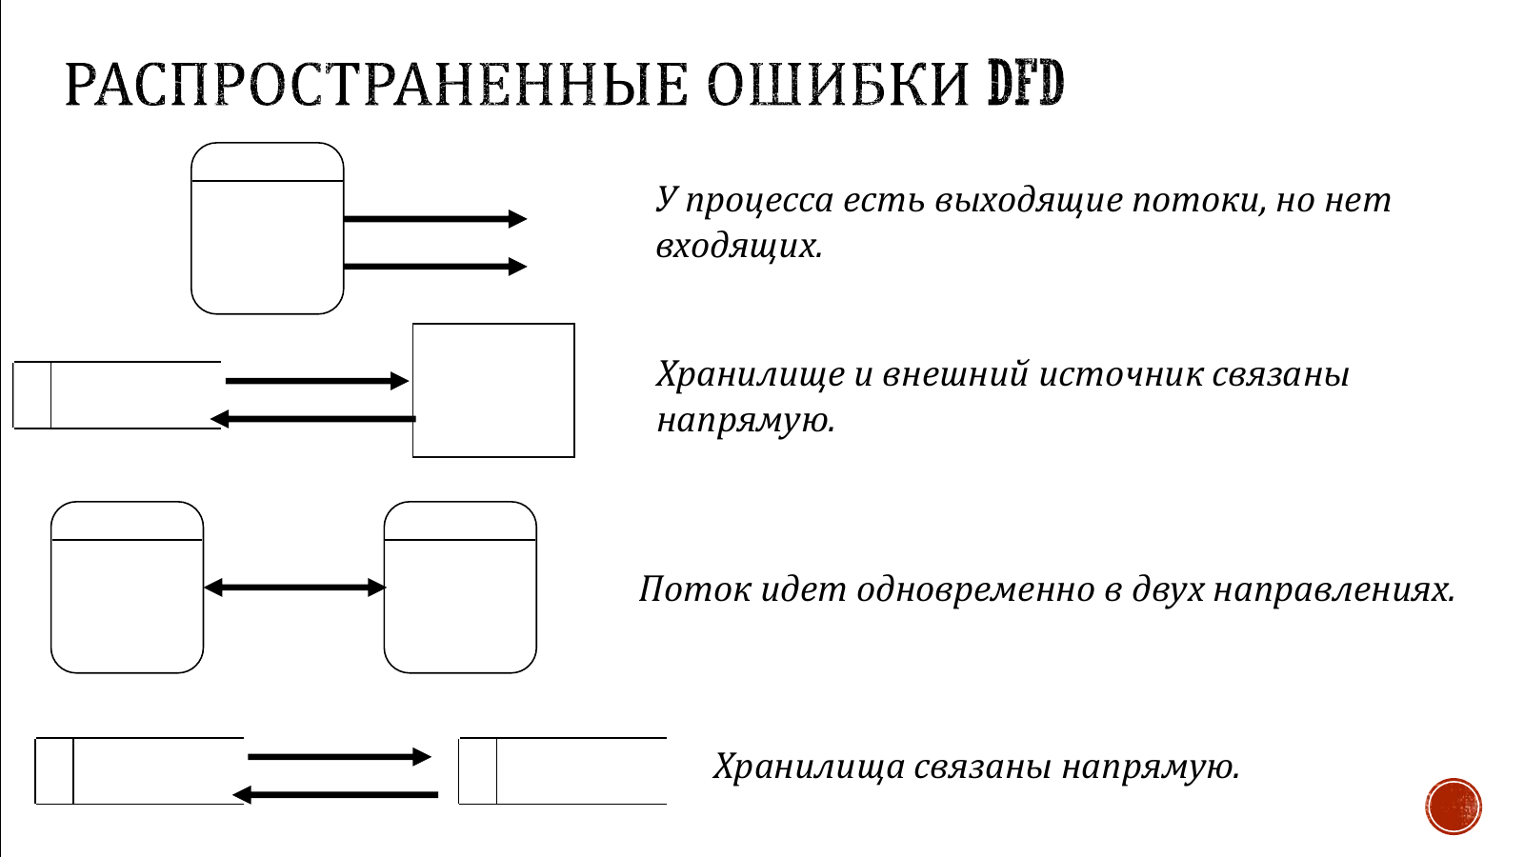

Slide 13
Как создать модель DFD
1. Ввод и вывод информации
Большинство процессов и систем начинаются с ввода информации из внешнего источника и заканчиваются выводом данных в другую сущность или базу. Выявив ключевые пункты ввода и вывода информации, вы получите общую картину своей системы и ее основных задач. Важно определиться с вводом и выводом информации на раннем этапе работы, так как это тот самый фундамент, на котором будет выстраиваться оставшаяся часть вашей диаграммы DFD.

Slide 14
2. Создание контекстной диаграммы
После того как вы определились с основными пунктами ввода и вывода информации, дальнейшее построение контекстной схемы не составит труда. Добавьте узел единичного процесса и соедините его с необходимыми внешними сущностями. Этот узел символизирует самый обобщенный процесс, через который проходит информация от ввода до вывода.
Данные поступают из одних внешних сущностей и направляются в другие - это и есть ввод и вывод информации. Ну а центральный узел представляет собой общий процесс.

Slide 15
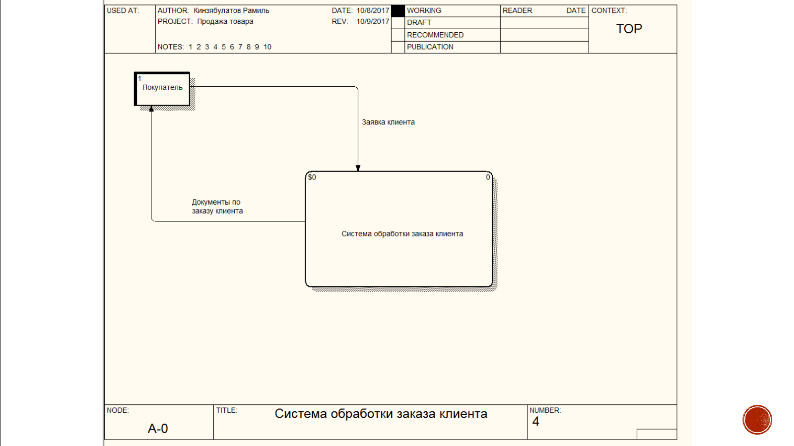

Slide 16
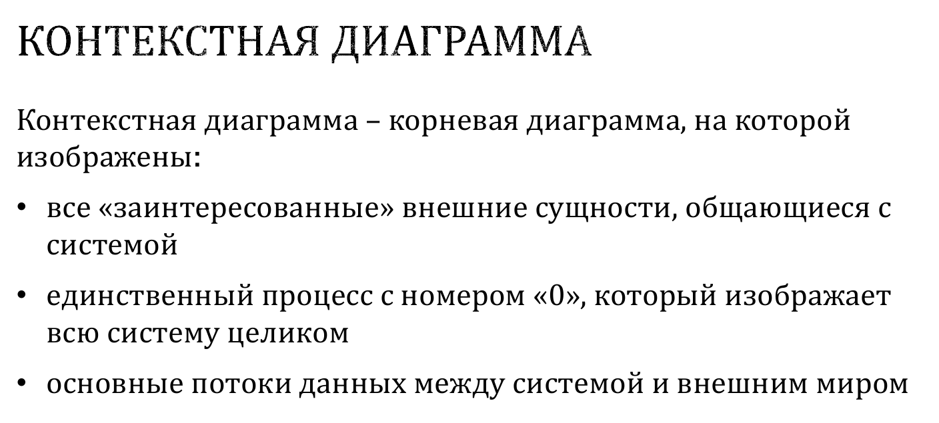

Slide 17
3. Расширение контекстной диаграммы до DFD 1-го уровня
Узел единичного процесса, представленный в контекстной диаграмме, дает довольно скудное представление о системе, поэтому рекомендуем разбить его на подпроцессы. Диаграмма DFD 1-го уровня должна включать несколько узлов процессов, а также основные базы данных и, возможно, внешние сущности. Отследите путь информационного потока: откуда поступает информация и что с ней должно случиться до перехода к очередному хранилищу?
Одновременно с декомпозицией процессов, осуществляется и декомпозиция потоков, позволяющая сделать детализирующую DFD более наглядной. Применение операции декомпозиции над данными позволяет обеспечить структуризацию данных, увеличивает наглядность и читабельность диаграмм.

Slide 18
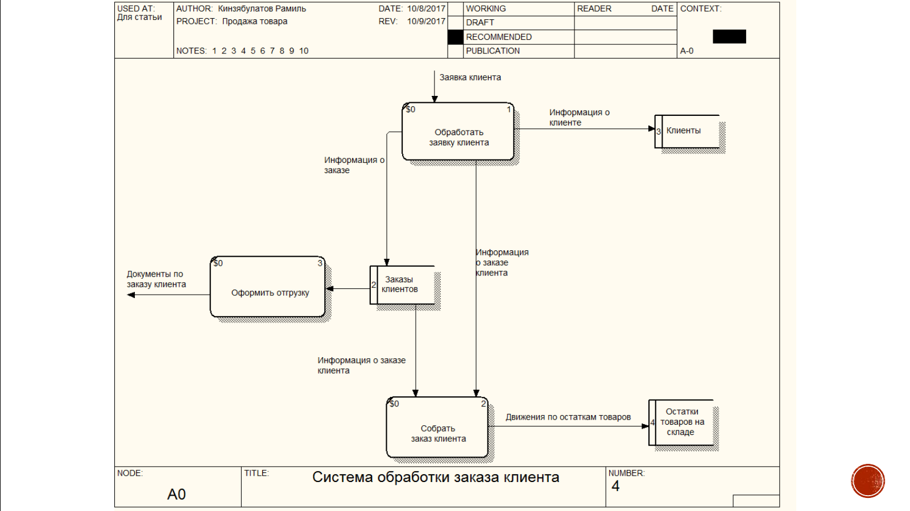

Slide 19
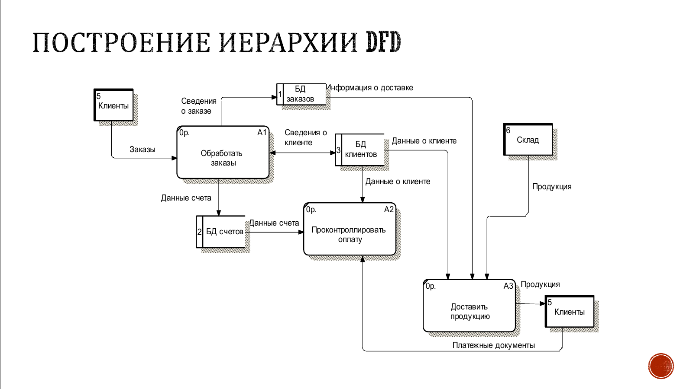
Альтернативный пример диаграммы DFD для описания обработки заказа клиента

Slide 20
4. Углубление диаграммы DFD до 2-го уровня и далее
Если вы хотите создать более подробную модель DFD, следуйте инструкции из пункта 3. Процессы, входящие в состав диаграммы DFD 1-го уровня, можно точно так же разбить на более подробные подпроцессы. Опять же, не забудьте включить в диаграмму все необходимые хранилища и потоки данных. На этом этапе вы должны получить довольно подробную картину своей системы. Однако если вы решите углубить диаграмму дальше 2-го уровня, просто повторите описанный выше процесс. Когда диаграмма достигнет желаемого уровня детализации, с разбивкой можно закончить.

Slide 21
5. Проверка окончательной модели
Когда модель будет готова, проверьте ее от начала до конца. Обращайте особое внимание на течение информации: логично ли всё изложено? Все ли хранилища данных на месте? Финальный вариант модели должен давать четкое представление о том, как устроена ваша система. Поэтому, прежде чем организовать презентацию окончательного варианта модели, попросите коллег проверить, достаточно ли доходчиво она составлена.

Slide 22
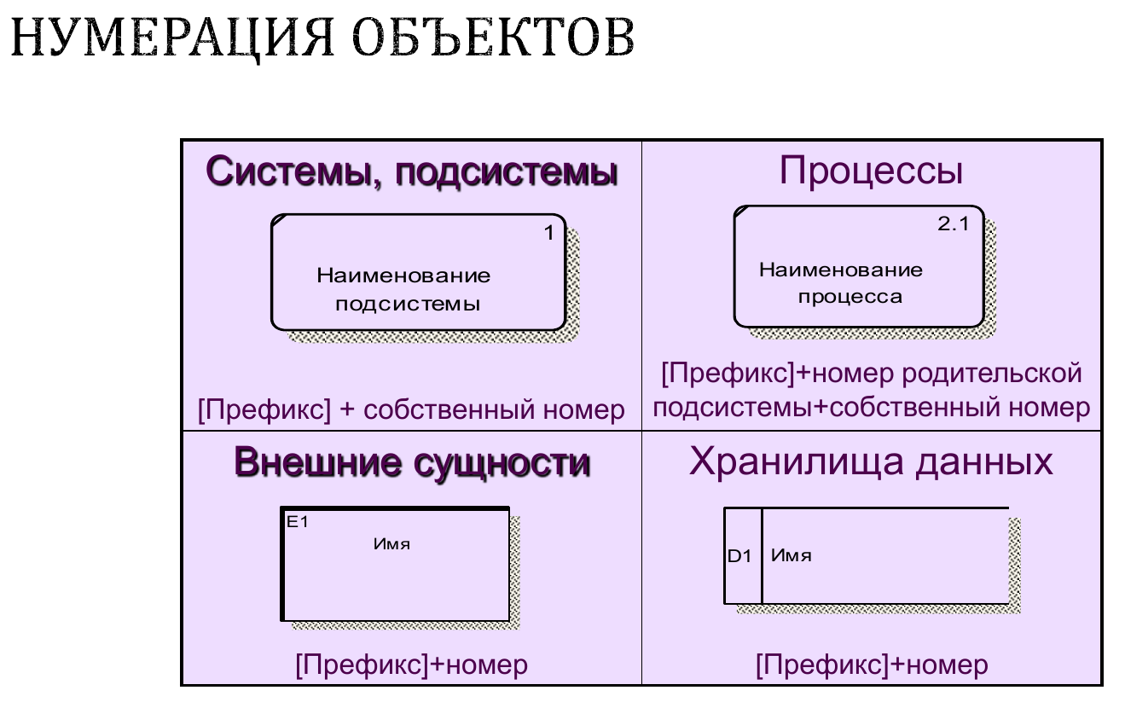

Slide 23
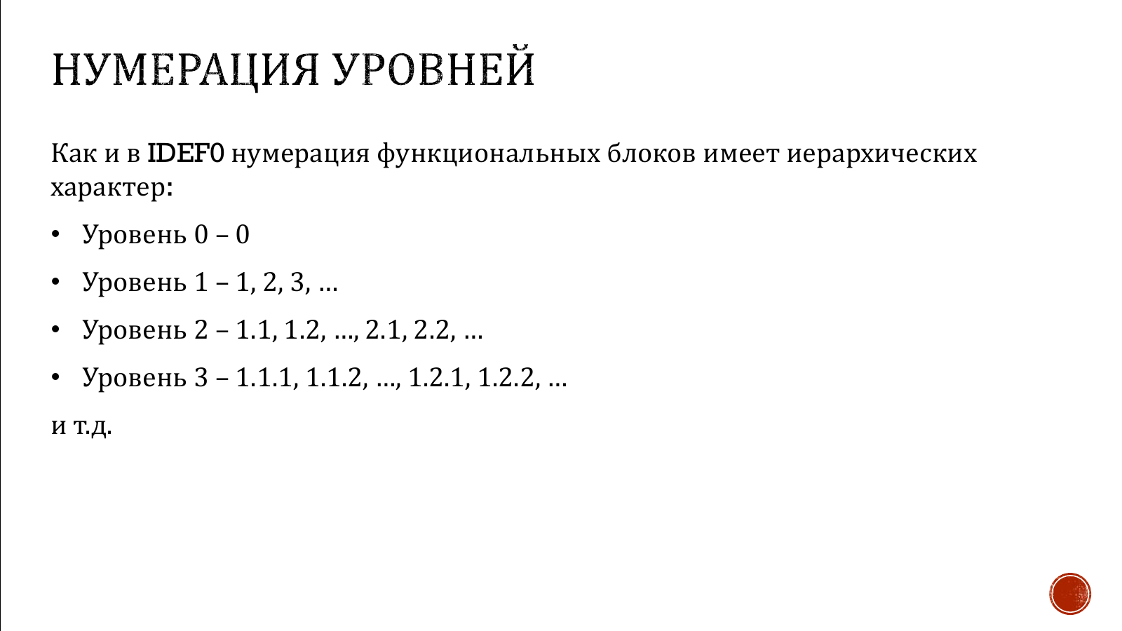

Slide 24
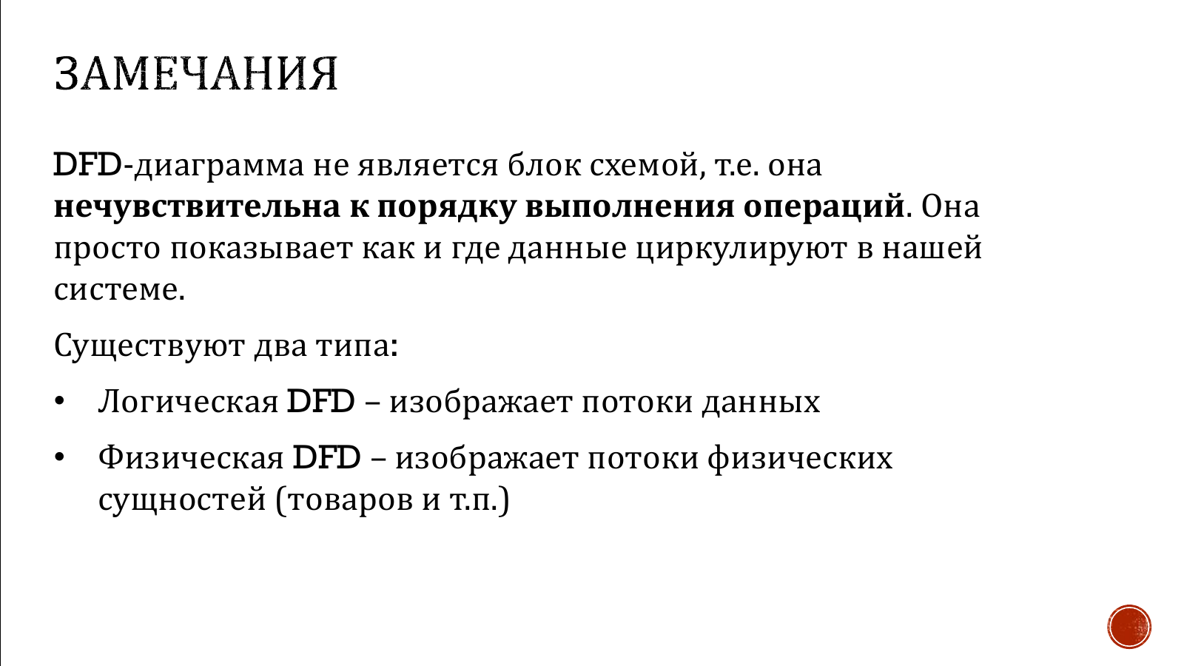

Slide 25
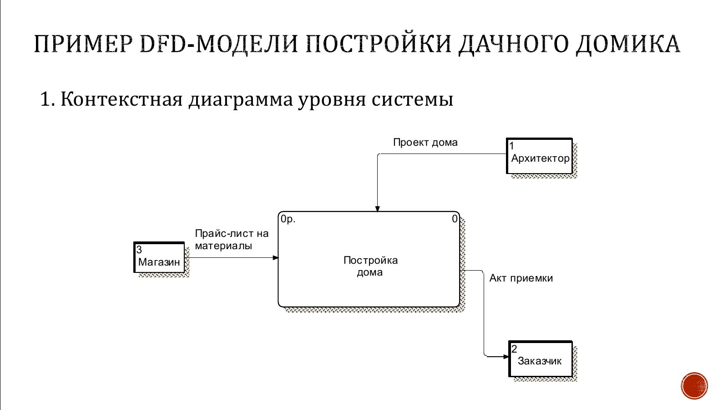

Slide 26
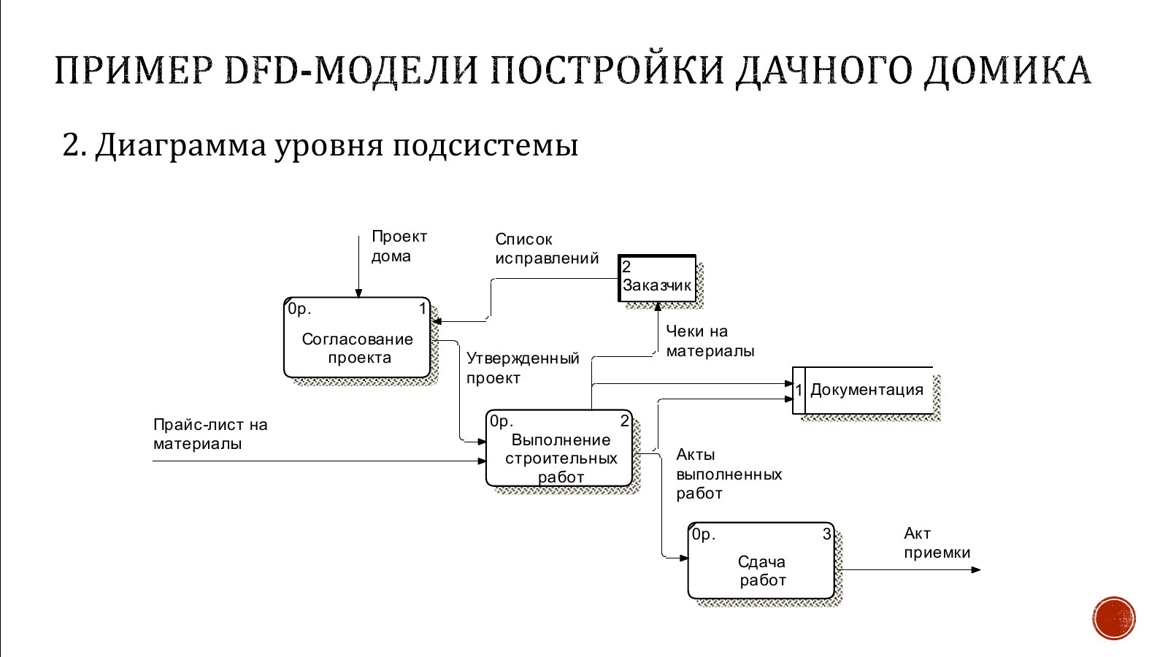

Slide 27
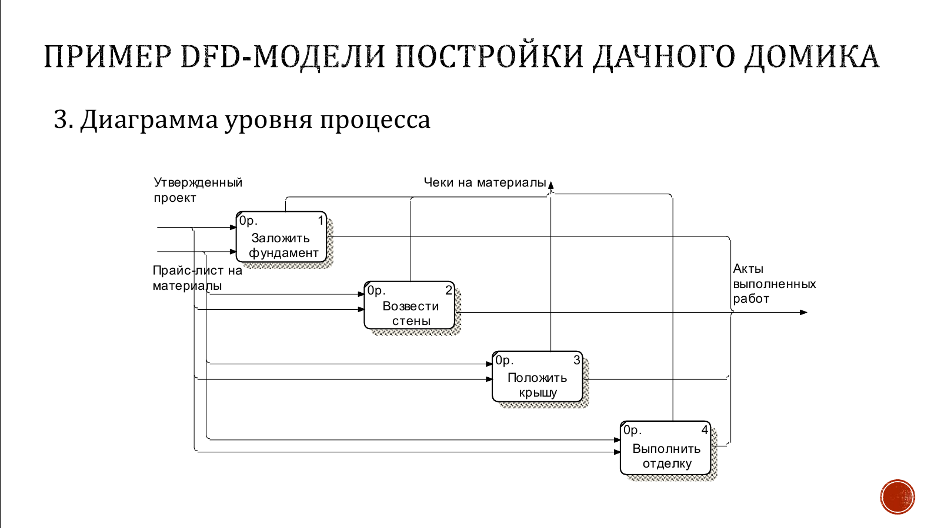

Slide 28
Примеры применения модели DFD
Диаграммы DFD отлично подходят для анализа и моделирования систем в различных областях.
DFD в разработке программного обеспечения. Именно в этой сфере в 70-х годах прошлого века начали широко применяться диаграммы DFD. Всё дело в том, что DFD обеспечивает сфокусированный подход на этапе технической разработки, где очень важно собрать и проанализировать информацию, прежде чем приступить непосредственно к написанию кода.
DFD в бизнес-аналитике. Специалисты полагаются на диаграммы DFD для анализа существующих систем и выявления в них участков с низкой эффективностью. Схематичное представление процесса позволяет обнаружить в нем шаги, которые иначе легко упустить или сложно осмыслить.

Slide 29
DFD в реорганизации бизнес-процессов. Диаграммы DFD можно применять для моделирования более удобных и эффективных маршрутов перемещения данных в пределах бизнес-процесса. Метод реорганизации бизнес-процессов (BPR) зародился в 90-х годах XX века с целью снизить операционные расходы, а также повысить качество обслуживания клиентов и конкурентоспособность компании на рынке.
DFD в гибкой разработке. Диаграммы DFD позволяют лучше понять и наглядно представить рабочие и технические требования проекта и спланировать дальнейшие шаги. Поэтому они могут очень пригодиться в качестве мощного инструмента для обсуждения и координации совместных усилий в целях сосредоточенной быстрой разработки.
DFD в структурах систем. Любые процессы и системы можно проанализировать с детализацией по нарастающей. Это поможет оптимизировать их как с технической, так и с других точек зрения.

Slide 30
Рекомендации:
размещать на каждой диаграмме от 3 до 7 процессов;
не загромождать диаграммы несущественными на данном уровне деталями;
декомпозицию потоков данных осуществлять одновременно с декомпозицией процессов;
выбирать ясные, отражающие суть дела имена процессов и потоков для улучшения понимаемости диаграмм;
однократно определять функционально идентичные процессы на самом верхнем уровне, где такой процесс необходим, и ссылаться на него на нижних уровнях;
отделять управляющие структуры от обрабатывающих структур (т.е. процессов), локализовать управляющие структуры.

Slide 31
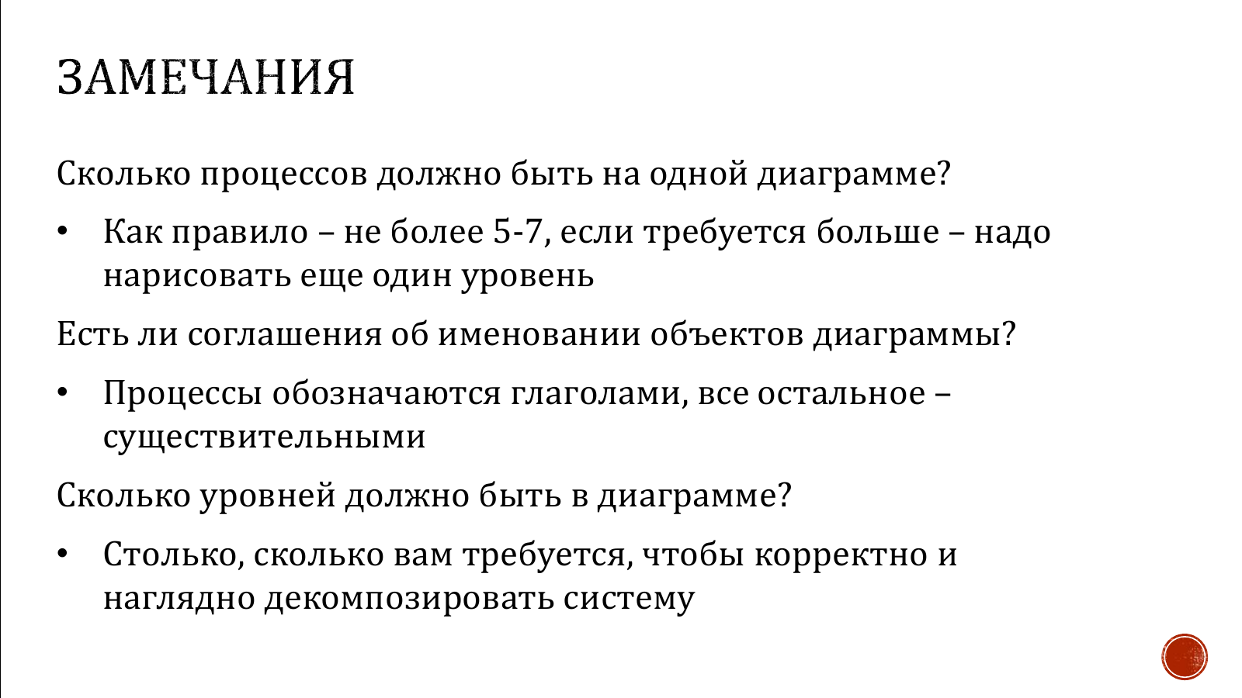

Slide 32
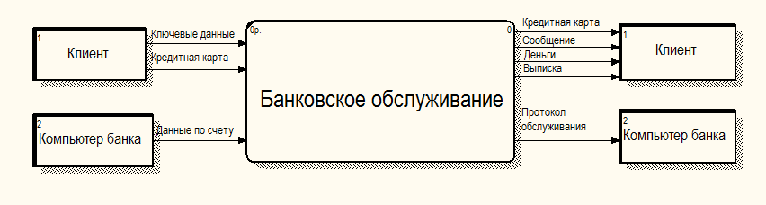

Slide 33
Контекстная диаграмма системы с единственным процессом ОБСЛУЖИТЬ, идентифицирует внешние сущности КЛИЕНТ и КОМПЬЮТЕР БАНКА, хранящей информацию о счетах всех клиентов.
Опишем потоки данных, которыми обменивается проек­тируемая система с внешними объектами:
Для банковского обслуживания клиенту необходимо предоставить системе свою КРЕДИТНУЮ КАРТУ для ав­томатического считывания с нее информации (ПАРОЛЬ, ЛИМИТ ДЕНЕГ, ДЕТАЛИ КЛИЕНТА), а также сообщить свои КЛЮЧЕВЫЕ ДАННЫЕ, а именно ПАРОЛЬ и ЗАПРОС НА ОБСЛУЖИВАНИЕ, т.е. требуемую ему Услугу (например, снятие со счета наличных денег). Банковское обслуживание с позиций клиента, в свою очередь, должно обеспечить следующее:
- выдать СООБЩЕНИЕ, приглашающее клиента ввести КЛЮЧЕВЫЕ ДАННЫЕ;
- выдать клиенту ДЕНЬГИ;
- выдать клиенту ВЫПИСКУ по произведенному обслуживанию, включающую ВЫПИСКУ О ДЕНЬГАХ, ВЫПИСКУ ПО БАЛАНСУ и ВЫПИСКУ ПО ОПЕРАЦИИ, проведенной банком.
Контекстный процесс и КОМПЬЮТЕР БАНКА должны обмениваться следующей информацией:
- ДАННЫЕ ПО СЧЕТУ клиента в банке;
- ПРОТОКОЛ ОБСЛУЖИВАНИЯ, включающий информацию об ОБРАБОТАННОЙ ДОКУМЕНТАЦИИ, изымаемой ДЕНЕЖНОЙ СУММЕ и ДАННЫЕ ПО ИСТОРИИ ЗАПРОСА.
Контекстный процесс может быть детализирован DFD первого уровня. Эта диаграмма содержит 4 процесса и хранилище ДАННЫЕ КРЕДИТНОЙ КАРТЫ, которое изображено дважды на диаграмме с целью избежания пересечений линий потоков данных.

Slide 34
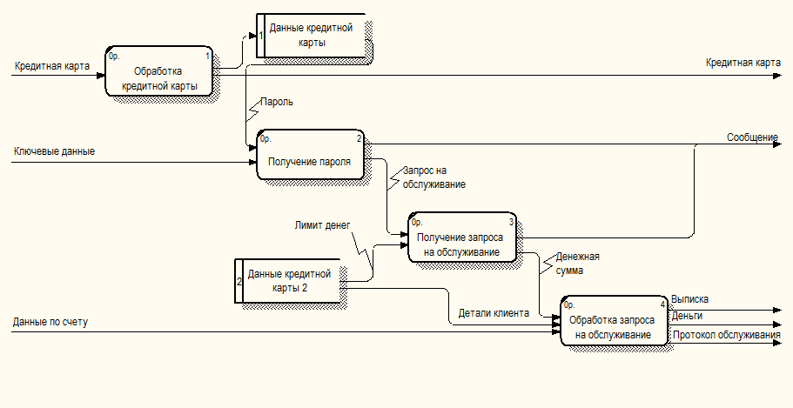

Slide 35
Процесс 1.1 (ПОЛУЧИТЬ ПАРОЛЬ) осуществляет прием и проверку пароля клиента и имеет на входе/выходе следующие потоки:
- внешний выходной поток СООБЩЕНИЕ для информирования клиента о готовности принять пароль;
- входной поток ВВЕДЕННЫЙ ПАРОЛЬ как элемент внешнего потока КЛЮЧЕВЫЕ ДАННЫЕ;
- входной поток ПАРОЛЬ из хранилища ДАННЫЕ КРЕДИТНОЙ КАРТЫ для проверки вводимого клиентом пароля.
Процесс 1.2 (ПОЛУЧИТЬ ЗАПРОС НА ОБСЛУЖИВАНИЕ) осуществляет прием т проверку запроса клиента на проведение необходимой ему банковской операции и имеет на входе/выходе следующие потоки:
- внешний выходной поток СООБЩЕНИЕ для информирования клиента о своей готовности принять запрос на обслуживание;
- входной поток ЗАПРОС НА ОБСЛУЖИВАНИЕ как элемент внешнего потока КЛЮЧЕВЫЕ ДАН­НЫЕ;
- входной поток ЛИМИТ ДЕНЕГ из хранилища ДАННЫЕ КРЕДИТНОЙ КАРТЫ для контроля наличия денег на счете клиента.
Процесс 1.3 (ОБРАБОТАТЬ ЗАПРОС НА ОБСЛУ­ЖИВАНИЕ) имеет внешний входной поток ДАН­НЫЕ ПО СЧЕТУ (из внешней сущности КОМПЬЮТЕР БАНКА), входной поток ДЕТАЛИ КЛИЕНТА (из хранилища), а также внешние выходные потоки ВЫПИСКА, ДЕНЬГИ и ПРОТОКОЛ ОБСЛУЖИВАНИЯ.
Процесс 1.4 (ОБРАБОТАТЬ КРЕДИТНУЮ КАРТУ) осуществляет считывание информации с кредитной карты и имеет на входе внешний поток КРЕДИТНАЯ КАРТА, а на выходе поток ДАННЫЕ КРЕДИТНОЙ КАРТЫ. Отметим, что нет необходимости в идентификации по­следнего потока, т.к. идентифицировано соответствующее хранилище.
Процессы 1.1, 1.2 и 1.4 являются элементарными, поэтому нет необходимости в их детализации с помощью DFD уровня 2. Процесс 1.3 может быть детализирован с помощью DFD второго уровня как показано на следующем рисунке. Эта диаграмма содержит 4 элементарных процесса.

Slide 36
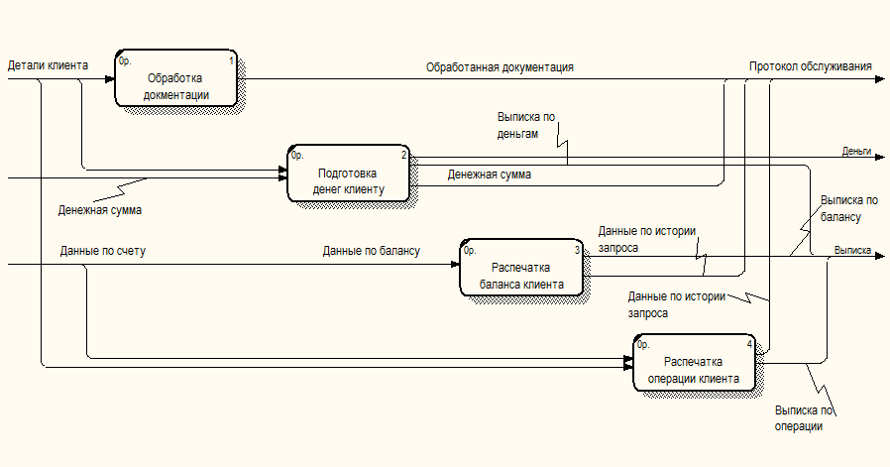
Процесс «Обработка запроса на обслуживание» не является элементарным, поэтому его необходимо детализировать с помощью DFD второго уровня

Slide 37
Процесс 1.3.1 (ОБРАБОТАТЬ ДОКУМЕНТАЦИЮ БАНКА) осуществляет обработку внутренней банковское документации по клиенту и имеет входной поток ДЕЛ ТАЛИ КЛИЕНТА и выходной поток ОБРАБОТАННАЯ ДОКУМЕНТАЦИЯ (часть внешнего потока ПРОТОКОЛ СДЕЛКИ).
Процесс 1.3.2 (РАСПЕЧАТАТЬ БАЛАНС КЛИЕНТА) выдает справку по истории счета клиента и по балансе клиента. Входные потоки - ДЕТАЛИ КЛИЕНТА и ДАННЫЕ ПО БАЛАНСУ (часть внешнего потока ДАННЫЕ ПО СЧЕТУ), выходные потоки - ВЫПИСКА ПО БАЛАНСУ (часть внешнего потока ВЫПИСКА) и ДАННЫЕ ПО ИСТОРИИ ЗАПРОСА (часть внешнего потока ПРОТОКОЛ ОБСЛУЖИВАНИЯ).
Процесс 1.3.3 (ПРИГОТОВИТЬ ДЕНЬГИ КЛИЕНТУ) обеспечивает выдачу наличных денег и информирова­ние компьютера банка об изъятых из банка деньгах. Он имеет входные потоки ДЕНЕЖНАЯ СУММА и ДЕТАЛИ КЛИЕНТА, и выходные потоки ДЕНЬГИ и ДЕНЕЖ­НАЯ СУММА (часть потока ПРОТОКОЛ ОБСЛУЖИ­ВАНИЯ).
Процесс 1.3.4 (РАСПЕЧАТАТЬ ОПЕРАЦИЮ КЛИЕНТА) выдает справку по истории счета и уведомление по проведенной операции. Входные потоки ДАННЫЕ ПО СЧЕТУ и ДЕТАЛИ КЛИЕНТА, выходные потоки - ВЫПИСКА ПО ОПЕРАЦИИ (часть потока ВЫПИС­КА) и ДАННЫЕ ПО ИСТОРИИ ЗАПРОСА (часть по­тока ПРОТОКОЛ ОБСЛУЖИВАНИЯ).

Slide 38
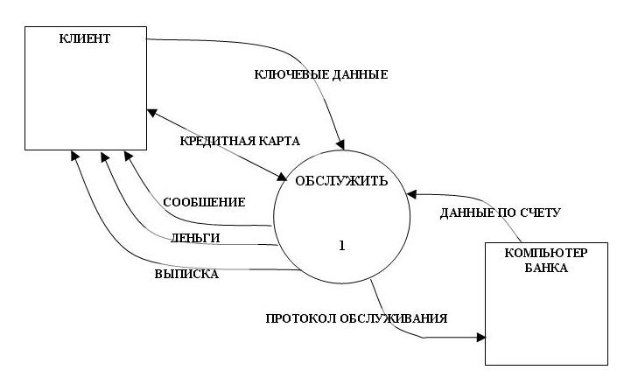
Контекстная диаграмма банковской задачи

Slide 39
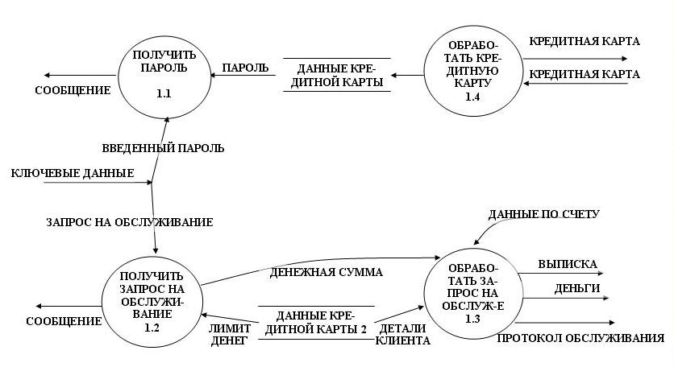
Детализация процесса ОБСЛУЖИТЬ

Slide 40
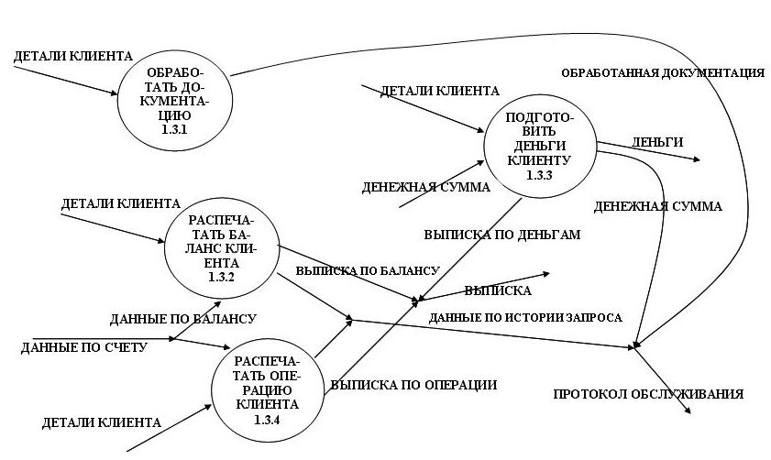
Детализация процесса ОБРАБОТАТЬ ЗАПРОС НА ОБСЛУЖИВАНИЕ

Slide 41
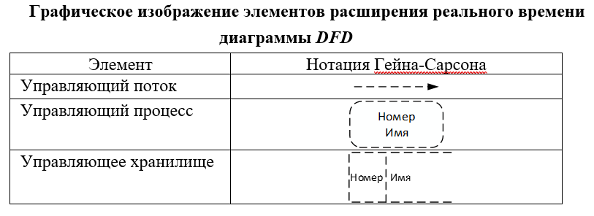
Расширения реального времени используются для до­полнения модели DFD средствами описания управляющих аспектов в системах реального времени. Для этих целей применяются следующие элементы:

Slide 42
Управляющий процесс - логически управляющий процесс есть некий командный пункт, реагирующий на изменения внешних условий, передаваемые ему с помощью управляющих потоков, и продуцирующий в соответствии со своей внутренней логикой выполняемые процессами команды. Фактически управляющий процесс представляет собой преобразователь входных управляющих потоков в выходные управляющие потоки.
Управляющий поток - представляет собой «трубопровод», через который проходит управляющая информация.

Slide 43
Управляющее хранилище - представляет собой «срез» управляющего потока во времени. Содержащаяся в нем управляющая информация может использоваться в любое время после ее занесения в хранилище, при этом соответствующие данные могут быть использованы в произвольном порядке. Управляющее хранилище отличается от традиционного тем, что может содержать только управляющие потоки; все другие их характеристики идентичны.

Slide 44
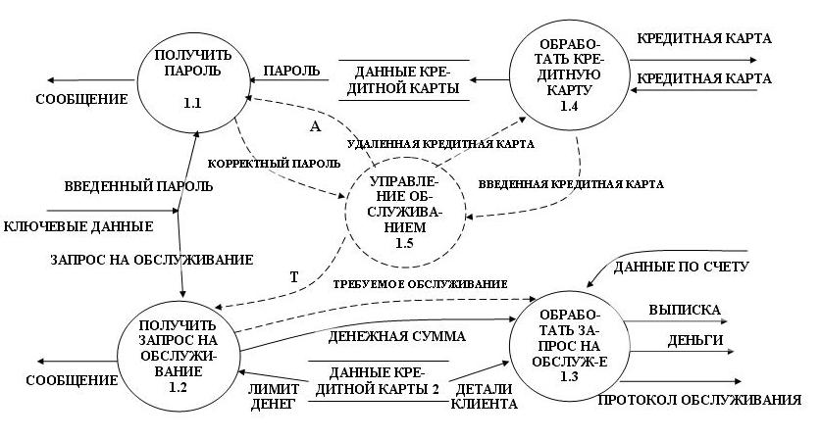
Расширение диаграммы, детализирующей контекстный процесс

Slide 45
Управляющий процесс 1.5 (УПРАВЛЕНИЕ ОБСЛУЖИВАНИЕМ), получив информацию о том, что кредитная карта введена (поток КРЕДИТНАЯ КАРТА), вызывает выполнение процесса 1.1 (поток А: ПОЛУЧИТЬ ПАРОЛЬ).
Получив информацию о введенном пароле (поток КОРРЕКТНЫЙ ПАРОЛЬ), процесс 1.5 информирует процесс 1.4 о необходимости удаления кредитной карты (поток: УДАЛЕННАЯ КРЕДИТНАЯ КАРТА) и с помощью потока Т: ОБЕСПЕЧИТЬ ТРЕБУЕМОЕ ОБСЛУЖИВАНИЕ вызывает выполнение процесса 1.2, затем процесса 1.3 (поток ТРЕБУЕМОЕ ОБСЛУЖИВАНИЕ).
Последний управляющие поток на детализирующей процесс 1.3 диаграмме расчленяется на 4 подпотока, каждый из которых вызывает выполнение процессов 1.3.1. – 1.3.4, соответственно.

Slide 46
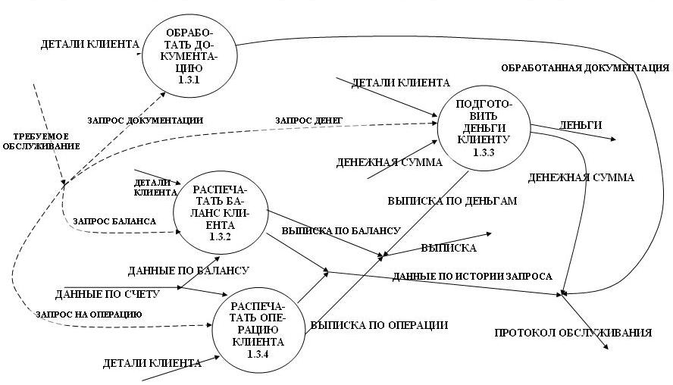
Расширение диаграммы, детализирующей процесс 1.3

Slide 47
После построения законченной модели системы ее необходимо верифицировать (проверить на полноту и согласованность).
В полной модели все ее объекты (подсистемы, процессы, потоки данных) должны быть подробно описаны и детализированы.
Выявленные недетализированные объекты следует детализировать, вернувшись на предыдущие шаги разработки.
В согласованной модели для всех потоков данных и хоанилищ данных должно выполняться правило сохранения информации: все поступающие куда-либо данные должны быть считаны, а все считываемые данные должны быть записаны.

Slide 48
Когда дальнейшая детализация перестает быть полезной, переходят к выражению логики функции при помощи спецификации процесса (миниспецификации). Содержимое каждого хранилища также сохраняют в словаре данных, модель данных хранилища раскрывается с помощью ERD. В случае наличия реаль­ного времени DFD дополняется средствами описания зави­сящего от времени поведения системы, раскрывающимися с помощью STD (STD (State Transition Diagrams) - диаграммы переходов состояний).

Slide 49
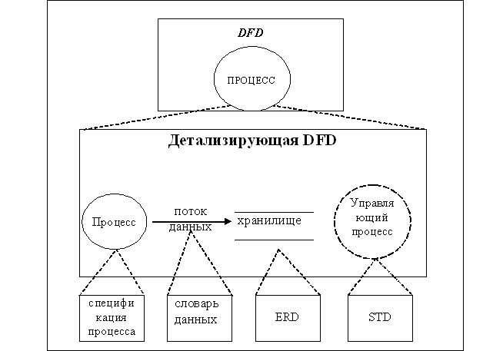
Компоненты логической модели

Slide 50
Миниспецификация (описание логики процесса) должна формулировать его основные функции таким образом, чтобы в дальнейшем специалист, выполняющий реализацию проекта, смог выполнить их или разработать соответствующую программу.
Миниспецификация является конечным уровнем иерархии DFD.
Решение о завершении детализации процесса и использовании миниспецификации принимается аналитиком исходя из следующих критериев:
– наличия у процесса относительно небольшого количества входных и выходных потоков данных (2-3 потока);
– возможности описания преобразования данных процессом в виде последовательного алгоритма;
– выполнения процессом единственной логической функции преобразования входной информации в выходную;
– возможности описания логики процесса при помощи миниспецификации небольшого объема (не более 20-30 строк).

Slide 51
Мини-спецификация - это алгоритм описания задач, выполняемых процессами.
Множество всех мини-спецификаций является полной спецификацией системы.
Мини-спецификации содержат номер и/или имя процесса, списки входных и выходных данных и тело (описание) процесса, являющееся спецификацией алгоритма или операции, трансформирующей входные потоки данных в выходные.
Проектные спецификации строятся по DFD и их мини-спецификациям автоматически. Наиболее часто для описания проектных спецификаций используется методика структурных карт Джексона, иллюстрирующая иерархию модулей, связи между ними и некоторую информацию об их исполнении
(последовательность вызовов, итерацию). Существует ряд методов автоматического преобразования DFD в структурные карты.

Slide 52
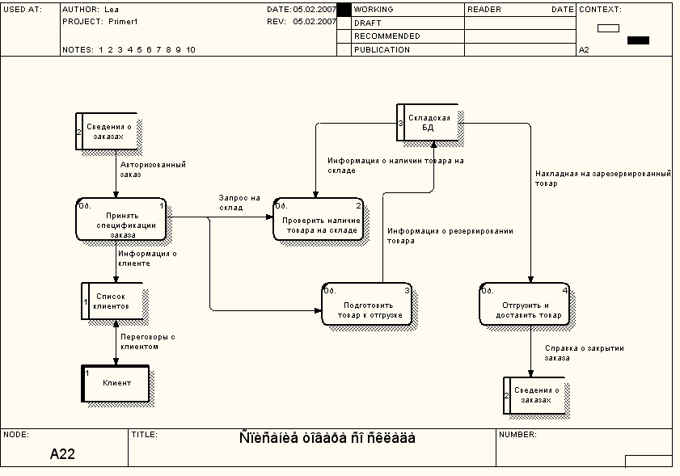

Slide 53
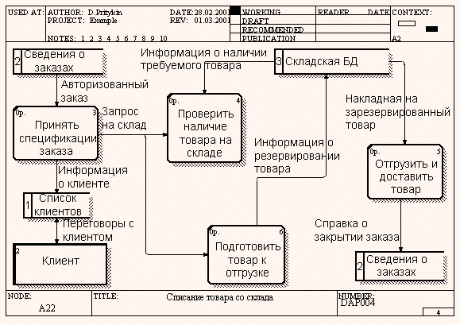

Slide 54
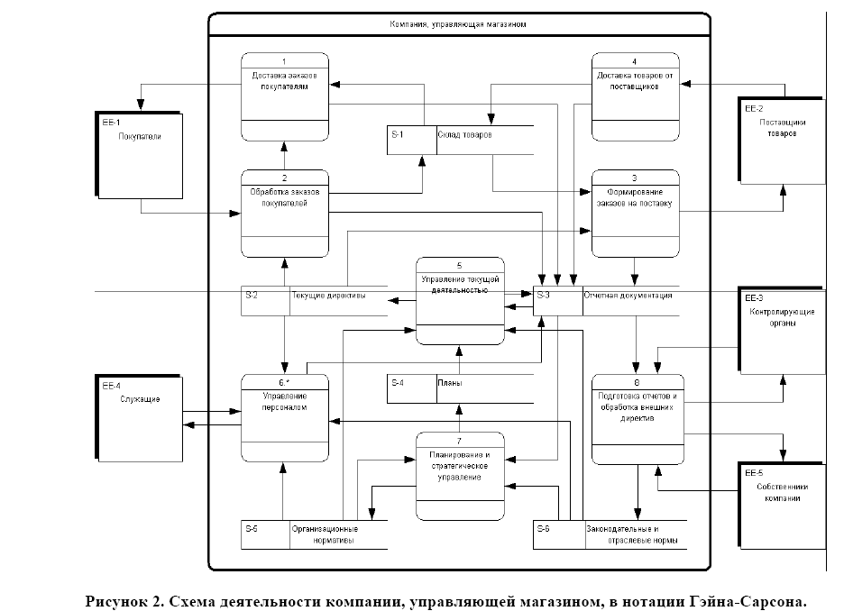

Slide 55
